Slide 1
Οι ήρωες
των μαθηματικών μας!

Slide 2
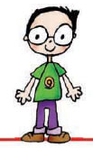
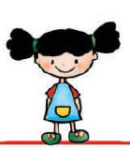
Εγώ είμαι
η Άννα
Κι εγώ είμαι
ο Νικόλας
Καλώς ήρθατε στη Β΄

Slide 3
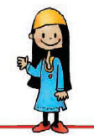
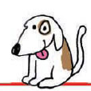
Εγώ είμαι
Ο Σπίθας…γαβ!!!
Κι εγώ είμαι
η Νεσχάν
Καλώς ήρθατε στη Β΄

Slide 4
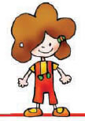
Εγώ είμαι
η Ελένη
Κι εγώ είμαι
ο Σπύρος
Καλώς ήρθατε στη Β΄

Slide 5
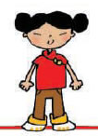
Εγώ είμαι
ο Πέτρος
Κι εγώ είμαι
η Κλόντια
Καλώς ήρθατε στη Β΄

Slide 6
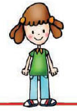
Εγώ είμαι
η Μαρίνα
Κι εγώ είμαι
ο Χρήστος
Καλώς ήρθατε στη Β΄

Slide 7
Με εμάς παρέα
Θα περάσουμε ωραία!!!

Slide 8
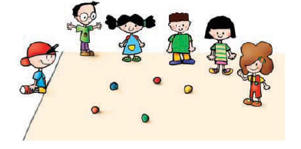
Ελάτε
να παίξουμε
μαζί

Slide 9
ΑΝΝΑ
ΨΑΞΕ
ΨΑΞΕ
ΓΙΑ
ΝΑ
ΜΕ
ΒΡΕΙΣ
ΣΠΙΘΑΣ
ΣΠΥΡΟΣ
ΜΑΡΙΝΑ
ΕΛΕΝΗ
ΧΡΗΣΤΟΣ
ΝΙΚΟΛΑΣ
ΝΕΣΧΑΝ
ΚΛΟΝΤΙΑ
ΠΕΤΡΟΣ

Slide 10
ΜΠΡΑΒΟ!!!

